Slide 1
ЖАДЫНЫ БАСҚАРУ
(жалғасы)

Slide 2
Виртуалды адрестік кеңістік және виртуалды жады – олар әртүрлі механизмдер және олар міндетті түрде ОЖ бір мезетке жүзеге асырылмайды. Үдерістерге арналған виртуалды адрестік кеңістігі бар, бірақ виртуалды адрес механимі жоқ ОЖ көз алдыға елестетуге болады. Бұл сияқты жағдай, егер әрбір үдеріс үшін виртуалды адрестік кеңістіктің көлемі физикалық жадыдан кіші болса, мүмкін болады.

Slide 3
Жалпы виртуалды адрестік кеңістік екі үзіліссіз бөлікке бөлінеді: жүйелік және қолданушылық.
Кейбір ОЖ бұл екі бөлімнің (мысалы, Windows NT, OS/2) көлемдері бірдей – 2 Гбайттан, бірақ бөлу бөлу түрлі болуы да мүмкін, мысалы, 1 Гбайт – ОЖ үшін, 2 Гбайт - қолданбалы бағдарламалар үшін.

Slide 4
Әрбір үдерістің виртуалды адрестік кеңістігінің ОЖ сегменттері үшін бөлінген бөлігі барлық үдерістер үшін бірдей болады. Сондықтан белсенді үдерісті ауыстырған уақытта тек оның жеке сегменттері бар виртуалды адрестік кеңістіктің екінші бөлігі ғана ауыстырылады, көбінде – кодтар және қолданбалы бағдарламаның деректері.

Slide 5
Кез келген типті ОЖ виртуалды жадының жүйелік бөлігіне беттік ығыстыруға ұшырайтын (paged) аймақ және беттік ығыстыру жүрмейтін (non-paged) аймақтар кіреді. Ығыстырылмайтын аймақта ОЖ жылдам реакцияны және/немесе жадының үнемі болуын талап ететін модульдері орналасады, мысалы, ағындар диспетчері немесе жады беттерін ауыстыруды басқаратын код. ОЖ басқа модульдері де қолданушылық сегменттер сияқты беттік ығыстыруға ұшырайды.

Slide 6
Жадыны үлестіру алгоритмдері

Slide 7
Жадыны үлестіру әдістерінің жіктелінуі
3 суретте жадыны үлестіру алгоритмдерінің барлығы екі класқа бөлінген: оперативті жады мен диск арасында үдеріс сегменттерін жылжытуды қолданатын алгоритмдер және сыртқы жады қолданылмайтын алгоритмдер

Slide 8
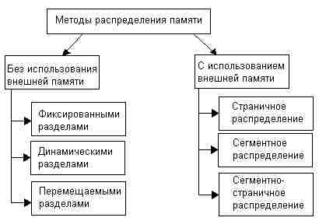

Slide 9
Жадыны тиянақталған бөлімдермен (фиксированный раздел) үлестіру. Оперативті жадыны басқарудың қарапайым әдісінің мәнісі келесідей: жады бөлім деп аталатын тиянақталған (белгілі, шектеулі) көлемді бірнеше облыстарға бөлінеді. Бұл сияқты бөлуді оператор өзі жүйені іске қосқанда немесе оны орнату барысында істей алады. Мұнан кейін бөлімдердің шекаралары ауыспайды.
Орындау үшін жаңа іске қосылған үдеріс жалпы кезекке (4 а сурет) немесе қандайда бір бөлімге кезекке тұрғызылады (4 б сурет).

Slide 10
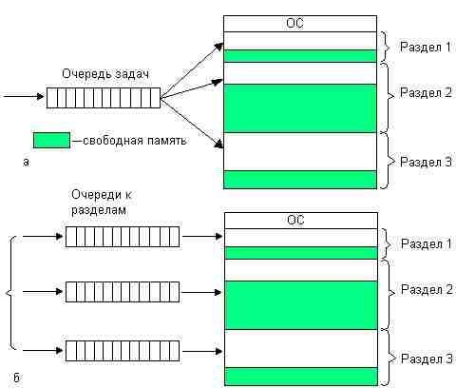

Slide 11
Бұл жағдайда жадыны басқарудың ішкі жүйесі келесі тапсырмаларды шешеді:
келіп түскен үдеріске қажетті жады көлемін бос бөлімдердің көлемдерімен салыстырып, келетін бөлімді таңдап алады;
бағдарламаны бөлімдердің біріне жүктеп, адрестердің баптауын жасайды. Бағдарлама құрастырушы трансляциялау кезеңінің өзіне-ақ оны орындайтын бөлімді көрсете алады. Бұл жылжытатын жүктеуішті қолданбай-ақ жадының нақты бір облысына икемделіп бапталған машиналық кодты алуға мүмкіндік береді.

Slide 12
Нақты басымдылығы – жүзеге асурудағы қарапайымдылығында.
Бұл әдістің кемшілігі –оның қаттылығы (қатаңдылығы). Себебі, әрбір бөлімде тек бір үдеріс қана орындалады, яғни мильтибағдарламалау деңгейі алдын ала бөлімдер санымен шектелген. Бағдарламаның көлеміне қарамастан ол барлық бөлімді алып тұрады. Мысалы, үш бөлімді жүйеде бір мезетте үштен артық үдерісті қатар орындау мүмкін емес, тіпті оларға қажетті жады көлемі мүлдем аз болса да. Ал бір жағынан, жадыны бөлімдерге бөліп тастау, бөлімдердің ешбіріне сыймайтын, бірақ бірнеше бөлімнің ішіне сыйятын үдерістер мен бағдарламаларды орындауға мүмкіндік бермейді.

Slide 13
Жадыны динамикалық бөлімдермен үлестіру. Бұл жағдайда машинаның жадысы алдын ала бөлімдерге бөлінбейді. Алғашында бағдарламалар (қосымшалар) үшін бөлінген жады бос болады. Әрбір орындалуға келіп түскен бағдарлама үшін үдеріс құру барысында оған қажетті жады бөлінеді (егер қажетті жады көлемі болмаса, онда бағдарлама орындалуға алынбайды және оған үдеріс құрылмайды). Үдеріс аяқталысымен оның орнына басқа үдерісті жүктеуге болады. Сонымен, кез келген уақыт мезетінде оперативті жады кез келген көлемді бос және бос емес телімдерден (бөлімдерден) тұрады.

Slide 14
5 суретте динамикалық үлестіруді қолданғандағы әртүрлі мезеттердегі жадының күйі көрсетілген. t0 мезетінде жадыда тек ОЖ, ал t1 мезетінде жады 5 үдерістің арасында үлестірілген, және П4 үдерісі аяқталып, жадыдан шыққалы тұр. П4 үдерісінен босаған орынға t3 мезетінде келіп түскен П6 үдерісі жүктелінуде

Slide 15
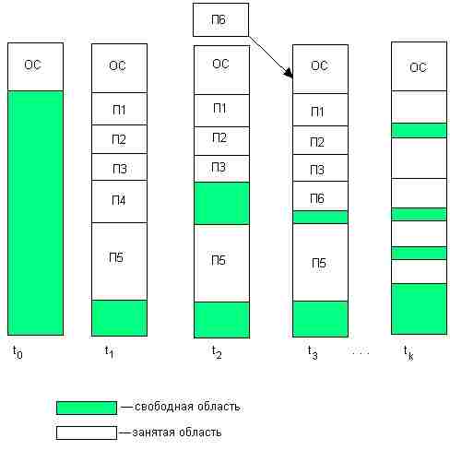

Slide 16
Жадыны бұл сияқты әдіспен басқаруды жүзеге асыруға арналған ОЖ функциялары төмендегідей:
бөлімдердің бастапқы адрестері мен көлемдері көрсетілетін жиынтық және бос емес облыстардың кестесін жүргізу;
Жаңа үдерісті құруда — жадыға қойылатын талаптарды талдау, бос облыстар кестесін қарау және бөлімді таңдау;
Бөлінген бөлімге бағдарламаны жүктеу және бос және бос емес облыстар кестесіне өзгеріс енгізу.
Бұл тәсіл бағдарламалық код жылжытылмайды деп есептейді, яғни адрестерді баптауды жүктеумен қатар жүргізуге болады.

Slide 17
Жадыны тиянақталған бөлімдермен (фиксированный раздел) үлестіру әдісімен салыстырғанда бұл әдістің икемділігі (иілгіштігі) жоғарырақ, бірақ бұл әдістің үлкен кемшілігі бар, ол – жадыны фрагментациялау. Фрагментация - өте кіші көлемді (фрагментті) еркін жадыда көршілес емес (сыбайлас емес) телімдердің өте көп болуы. Олардың кішілігі сондай, ешбір келіп түскен бағдарлама олардың ешқайсысына сыймайды, ал бірақ фагменттердің қосынды көлемі қажетті көлемнен едәуір үлкен болуы мүмкін.
Жадыны динамикалық бөлімдермен үлестіру 60-70 жылдардың мультибағдарламалық ОЖ көбінде жадыны басқару ішкі жүйесінің негізінде жатыр, атап айтсақ, аса танымал OS/360 сияқты ОЖ.

Slide 18
Көшірілетін бөлімдер. Фрагментациямен күресудің әдістерінің бірі бос емес телімдердің барлығын жоғары (үлкен) немесе кіші адрестерге қарай нәтижесінде бос жады біртұтас бос жады құратындай етіп, жыжыту (6 сурет). Бұл жағдайда, ОЖ жадыны динамикалық бөлімдермен үлестіргенде орындайтын функциялармен қатар, бұл жағдайда ОЖ оқтын-оқтын бөлімдердің ішіндегісін жадының бір жерінен екінші жеріне көшірмесін алып, бос және бос емес облыстардың кестесін жөндеп отырады. Бұл процедура сығу деп аталады.

Slide 19
Сығу үдеріс аяқталған сайын немесе жаңадан құрылған үдеріс үшін бос бөлім жеткіліксіз болғанда ғана орындалады. Бірінші жағдайда, бос және бос емес облыстар кестесіне өзгеріс енгізуге аз уақыт кетеді, ал екінші жағдайда – сығу процедурасына сирек орындалады.
Сығу тұғырнамасы жадыны үлестірудің басқа әдістері қолданылған мезетте, мысалы әрбір үдеріс үшін жадының біртұтас облысы емес, ал еркін көлемді (сегмент) жадының бірнеше көршілес телімдері берілген уақытта пайдаланылады. Бұл сияқты тәсіл OS/2 ертеректегі нұсқаларында пайдаланылған, ал пайда болған фрагментация сегменттерді жылжыту арқылы жойылып отырған.

Slide 20
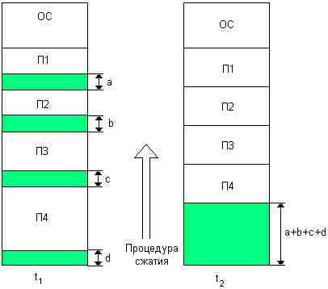

Slide 21
Свопинг және виртуалды жады

Slide 22
Бағдарламаның орындалуының қажетті шарты, оның оперативті жадыда орналасуы. Тек бұл жағдайда ғана процессор командаларды алып, оларда көрсетілген әрекеттерді орындай алады. Оперативті жады көлемі бір мезетте орындалатын бағдарламалардың санын және олардың виртуалды адрестік кеңістіктерінің көлемін шектейді.
Виртуалды деп қолданушыға немесе қолданушы бағдарламасына шындығында онда жоқ қасиеттері бар ресурс ретінде көрінетін ресурс. Бұл жағдайда қолданбалы бағдарламалаушы қарамағына виртуалды оперативті жады беріледі, ал оның көлемі жүйеде бар нақты оперативті жады көлемінен үлкен.

Slide 23
Оперативті жадыны виртуализациялау ОЖ модульдерінің және процессордың аппараттық сұлбасы (схема) жиынтығы арқылы іске асады және келесі тапсырмаларды шешуді қамтиды:
Түрлі типті есте сақтау құрылғыларға мәліметтерді орналастыру, мысалы, бағдарламалардың кодының бір бөлігін – оперативті жадыда, ал бір бөлімін – диске;
Оперативті жадыдан дискке және керісінше жылжыту үшін үдерістердің немесе олардың бөліктерінің бейнелерін таңдау;
Қажеттітікке байланысты мәліметтерді жады мен диск арасында жылжыту,
Виртуалды адрестерді физикалыққа түрлендіру.

Slide 24
Бағдарламаның орындалуының қажетті шарты, оның оперативті жадыда орналасуы. Тек бұл жағдайда ғана процессор командаларды алып, оларда көрсетілген әрекеттерді орындай алады. Оперативті жады көлемі бір мезетте орындалатын бағдарламалардың санын және олардың виртуалды адрестік кеңістіктерінің көлемін шектейді.
Виртуалды деп қолданушыға немесе қолданушы бағдарламасына шындығында онда жоқ қасиеттері бар ресурс ретінде көрінетін ресурс. Бұл жағдайда қолданбалы бағдарламалаушы қарамағына виртуалды оперативті жады беріледі, ал оның көлемі жүйеде бар нақты оперативті жады көлемінен үлкен.

Slide 25
Бағдарламаның орындалуының қажетті шарты, оның оперативті жадыда орналасуы. Тек бұл жағдайда ғана процессор командаларды алып, оларда көрсетілген әрекеттерді орындай алады. Оперативті жады көлемі бір мезетте орындалатын бағдарламалардың санын және олардың виртуалды адрестік кеңістіктерінің көлемін шектейді.
Виртуалды деп қолданушыға немесе қолданушы бағдарламасына шындығында онда жоқ қасиеттері бар ресурс ретінде көрінетін ресурс. Бұл жағдайда қолданбалы бағдарламалаушы қарамағына виртуалды оперативті жады беріледі, ал оның көлемі жүйеде бар нақты оперативті жады көлемінен үлкен.

Slide 26
Бағдарламаның орындалуының қажетті шарты, оның оперативті жадыда орналасуы. Тек бұл жағдайда ғана процессор командаларды алып, оларда көрсетілген әрекеттерді орындай алады. Оперативті жады көлемі бір мезетте орындалатын бағдарламалардың санын және олардың виртуалды адрестік кеңістіктерінің көлемін шектейді.
Виртуалды деп қолданушыға немесе қолданушы бағдарламасына шындығында онда жоқ қасиеттері бар ресурс ретінде көрінетін ресурс. Бұл жағдайда қолданбалы бағдарламалаушы қарамағына виртуалды оперативті жады беріледі, ал оның көлемі жүйеде бар нақты оперативті жады көлемінен үлкен.

Slide 27
Бағдарламаның орындалуының қажетті шарты, оның оперативті жадыда орналасуы. Тек бұл жағдайда ғана процессор командаларды алып, оларда көрсетілген әрекеттерді орындай алады. Оперативті жады көлемі бір мезетте орындалатын бағдарламалардың санын және олардың виртуалды адрестік кеңістіктерінің көлемін шектейді.
Виртуалды деп қолданушыға немесе қолданушы бағдарламасына шындығында онда жоқ қасиеттері бар ресурс ретінде көрінетін ресурс. Бұл жағдайда қолданбалы бағдарламалаушы қарамағына виртуалды оперативті жады беріледі, ал оның көлемі жүйеде бар нақты оперативті жады көлемінен үлкен.

